Slide 1
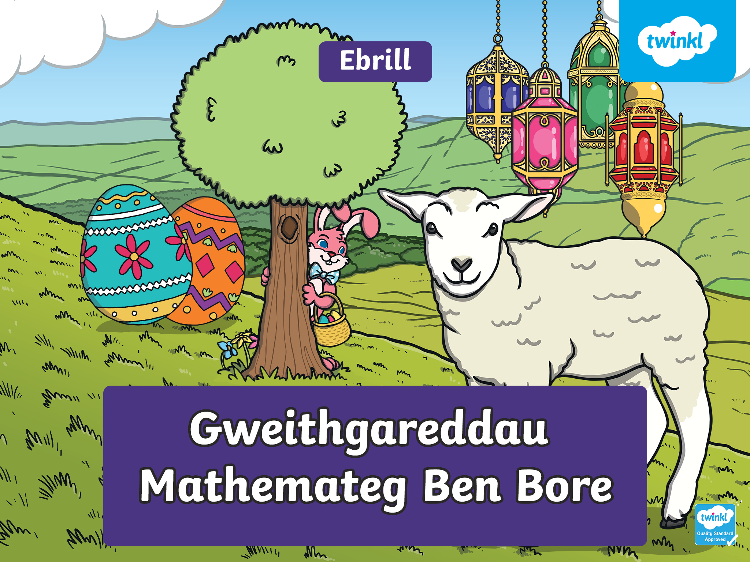

Slide 2
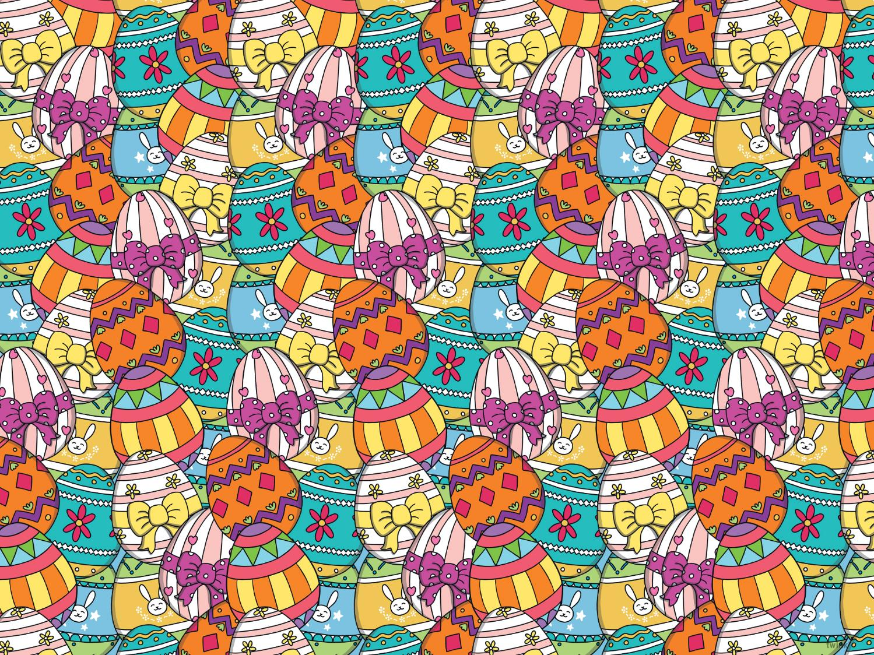

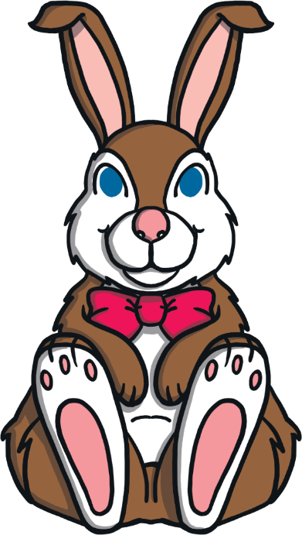
Pwyso Wyau Pasg
Sawl gram sy’n hafal i 1kg?
1000g
Dangos Ateb
Sawl gram sy’n hafal i 2kg?
2000g
Dangos Ateb
Nesaf

Slide 3
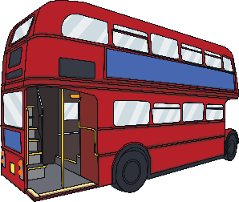
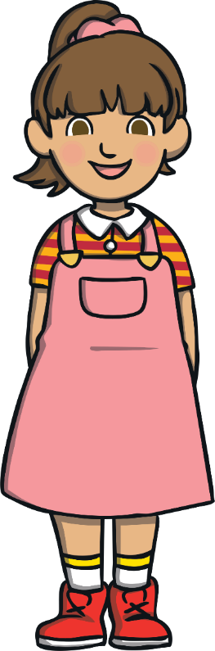
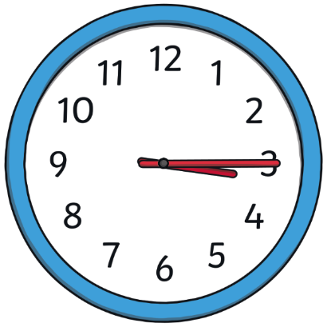
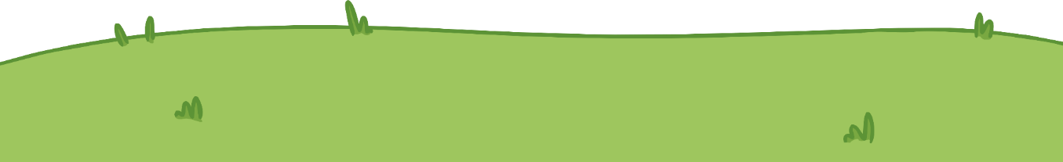
Amser
Mae Sali’n teithio ar fws i’r siop
i brynu cynhwysion i wneud teisen Basg.
Mae’r bws yn gadael am 3:15 p.m.
Mae’r bws yn cymryd 15 munud i gyrraedd y siop.
Faint o’r gloch mae’r bws yn cyrraedd y siop?
Nesaf

Slide 4

Lluosi a Rhannu
x a ÷
16
2 x 8 =
Dangos Ateb
2
6 ÷ 3 =
Dangos Ateb
Nesaf

Slide 5
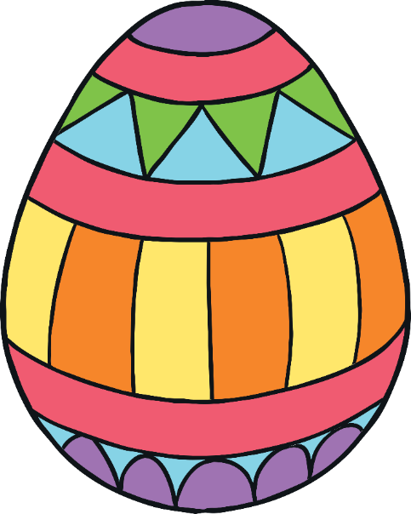
Wy Pasg
Beth yw gwerth y digid sydd wedi ei danlinellu?
50 neu 5 deg
59
Nesaf
Dangos Ateb

Slide 6


Ffracsiynau
Mae ¼ o’r wyau yn binc.
Ydy hyn yn gywir?
Eglurwch eich ateb.
Nesaf

Slide 7
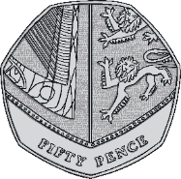
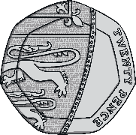
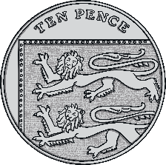
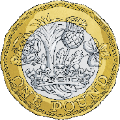
Arian
Pris un wy Pasg ydy £1.50.
Oes digon o arian fan hyn i dalu am ddau wy Pasg?
Oes, mae digon o arian.
Nesaf
Dangos Ateb

Slide 8

Brawddeg Rif
Ychwanegwch < neu > i gwblhau’r frawddeg rif.
<
45
54
Nesaf
Dangos Ateb

Slide 9
Siapiau
Pa siâp sydd â 5 ochr? Beth yw enw’r siâp?
pentagon
Dangos Ateb
hecsagon
Beth yw enw’r siâp sydd â 6 ochr?
Dangos Ateb
Nesaf

Slide 10








Gwerth Lle
Pa fwced sy’n dal wyth deg chwech wy Pasg?
Pa fwced sy’n dal tri deg tri wy Pasg?
68
86
88
12
31
33
86
33
Dangos Ateb
Dangos Ateb
Nesaf

Slide 11
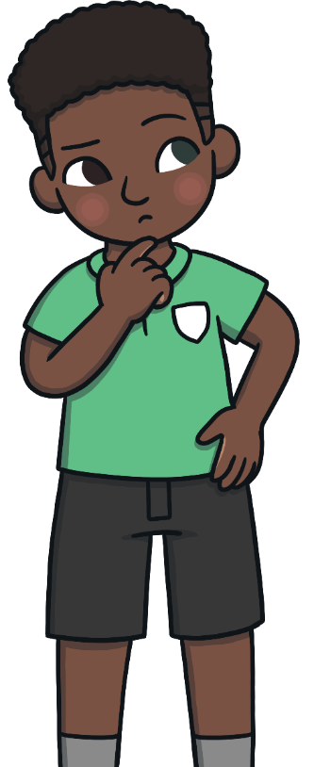

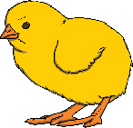







Ffracsiynau
Mae Ben yn grwpio cywion bach.
Mae ganddo 12 cyw bach ac mae’n rhoi ½ mewn basged.
Sawl cyw bach fydd ganddo yn weddill?
Beth yw ¼ o 8?
2
Dangos Ateb
6
Dangos Ateb
Nesaf

Slide 12
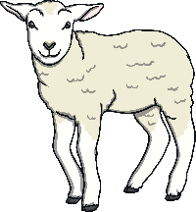
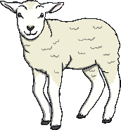





Lluosi
Mae Ben yn cyfri’r
ŵyn bach.
Os oes 4 oen yn y cae, sawl troed mae Ben
yn cyfri?
Os oes 8 oen yn y
cae, sawl clust mae
e’n cyfri?
16
Dangos Ateb
16
Dangos Ateb
Nesaf

Slide 13
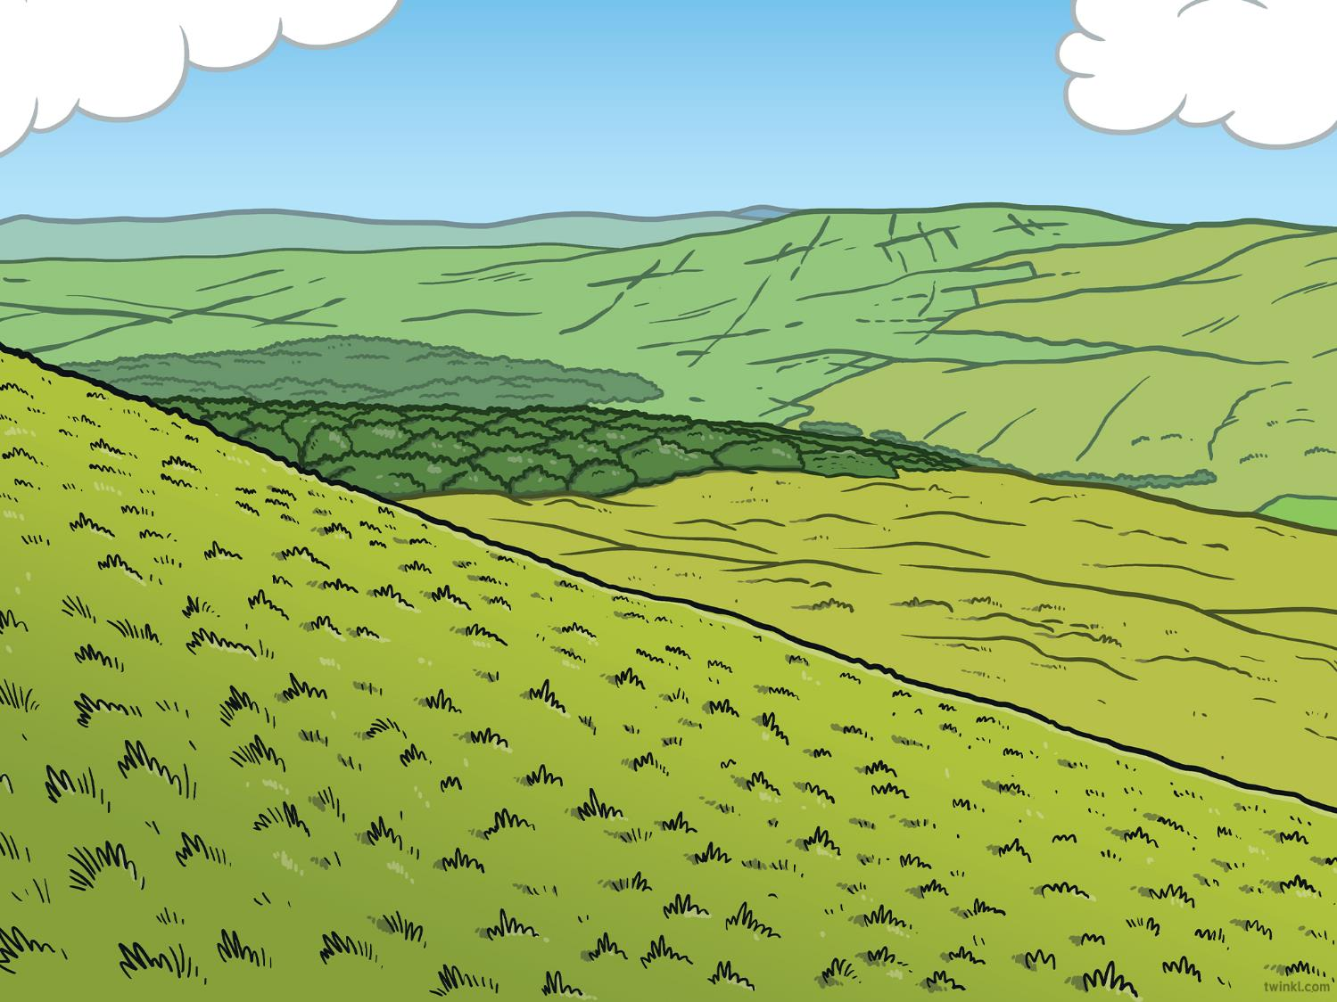




Ramadan - Rhifau Coll
Beth yw’r rhifau coll?
11
13
67
68
25
27
99
101
104
Nesaf

Slide 14

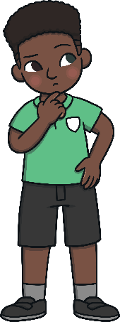


Ramadan - Mesur
Rhesymu
Un deg tri centimedr o led yw’r llusern
Mae’r llusern yn dri deg centimedr o led.
Pwy sy’n gywir?
Pa gamgymeriad mae un plentyn wedi ei wneud?
Nesaf

Slide 15
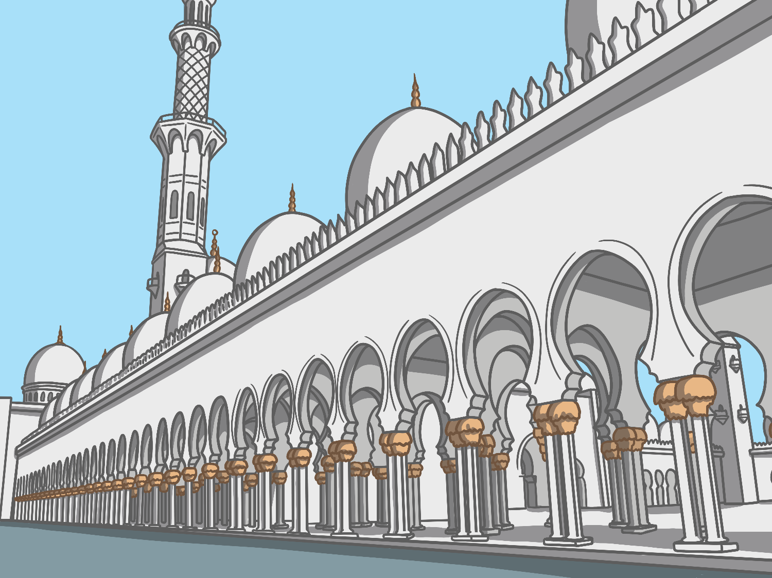
Adio a Thynnu
+ a -
25
46 - 21 =
Dangos Ateb
47
34 + 13 =
Dangos Ateb
10
12 - 2 =
Dangos Ateb
11
5 + 6 =
Dangos Ateb
Nesaf

Slide 16
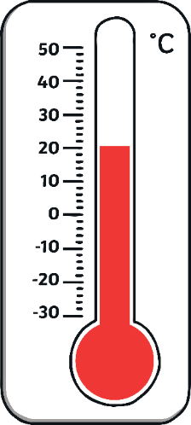
Wythnos Parciau Cenedlaethol
Mae Sali’n penderfynu cerdded i fyny’r Wyddfa, sef y mynydd uchaf yng Nghymru.
Mae hi'n cofnodi'r tymheredd ar wahanol adegau o'r dydd. Beth oedd y tymereddau a gofnodwyd ganddi?
bore
canol dydd
gyda’r nos
Dangos Ateb
Nesaf
-2ºC
6ºC
0ºC

